Slide 1
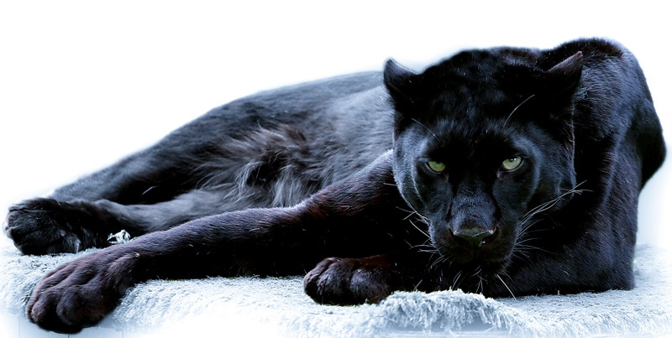
Пантера

Slide 2
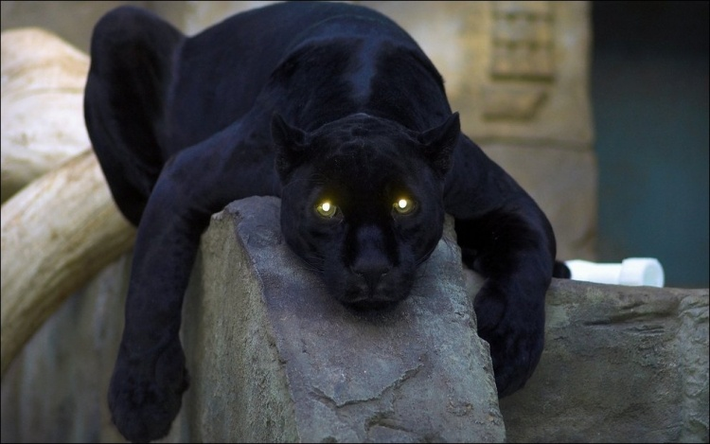
Як ви думаєте чи пантера це окремий вид тварин?

Slide 3
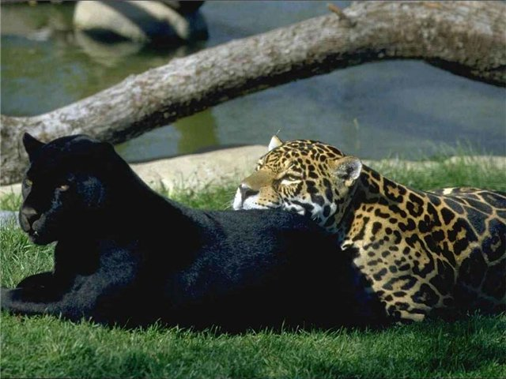
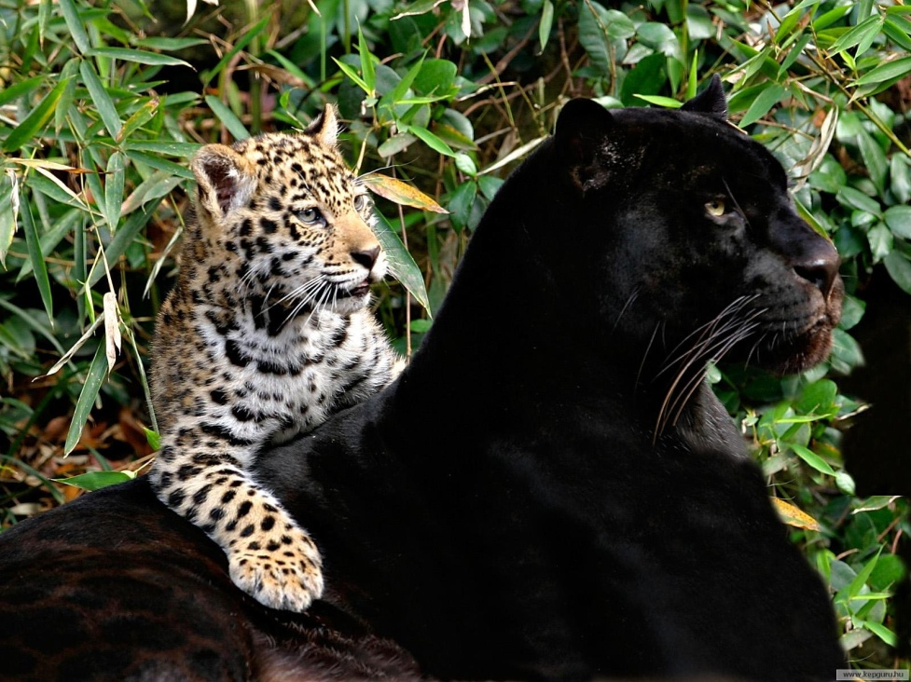
Ні. Вони належать до родини котячих, так само як і тигри.

Slide 4
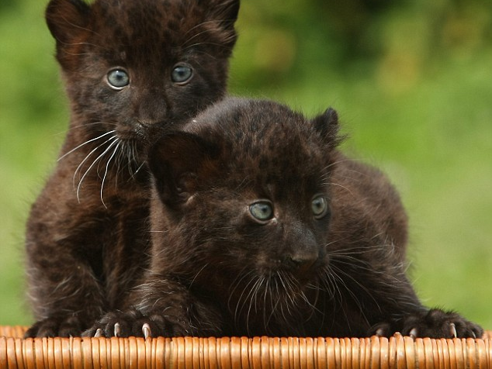
Цікаво що забарвлення пантер зумовлено особливою пігментацією. Але на жаль це дуже рідкісне явище.

Slide 5
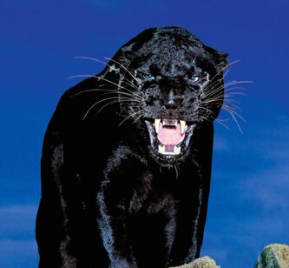
Але також не потрібно забувати що пантери це дикі тварини. І вони здатні нападати на людей. пантери взагалі не відчувають страху перед людьми.

Slide 6
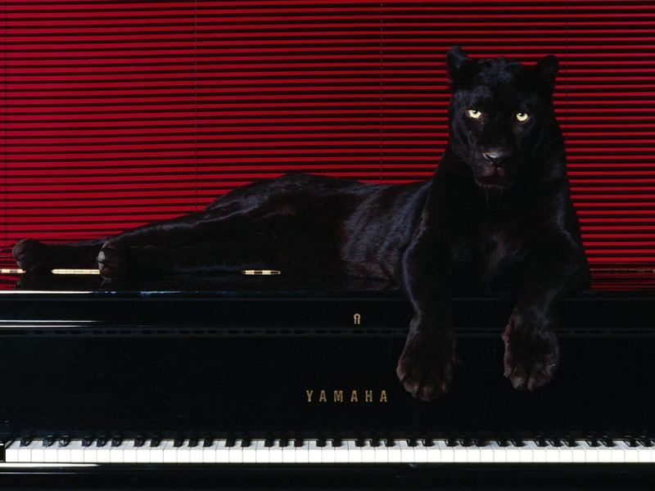
Тому вони селяться близько до селищ та містечок.

Slide 7
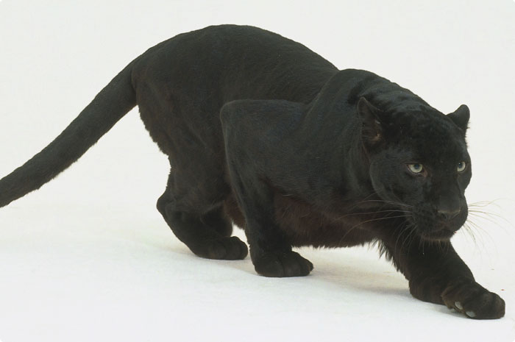
Пантери це нічні мисливці.

Slide 8
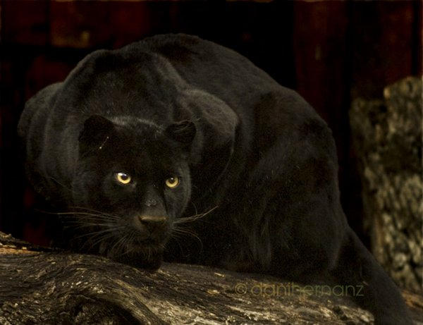
Полюють переважно по одинці.

Slide 9
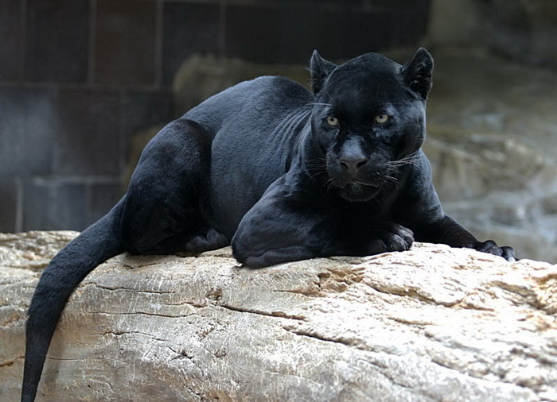
Цікавий факт: якщо пантера сита то вона не нападе навіть на маленького баранчика який проходить біля його носу.

Slide 10
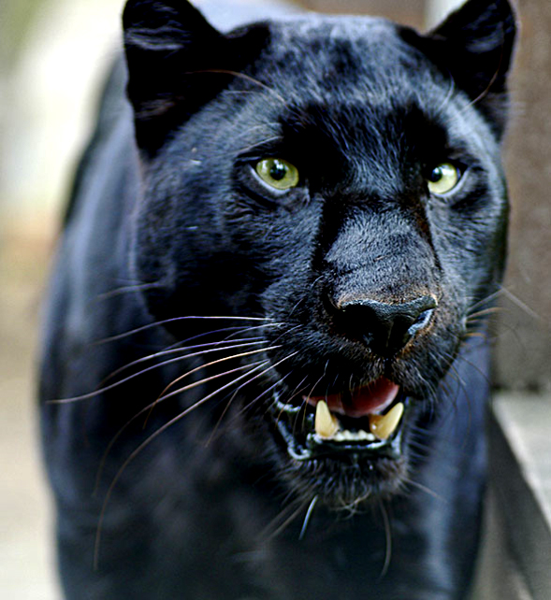
А якщо вона голодна то може напасти навіть на людину.

Slide 11
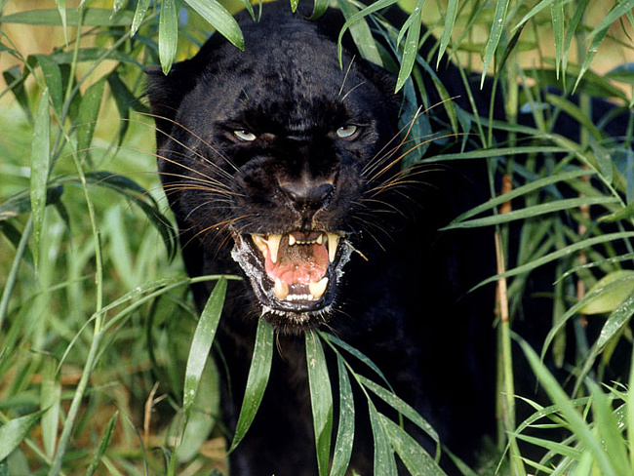
Живуть пантери переважно в тропічних лісах. Але надзвичайно багато їх на острові Ява.

Slide 12
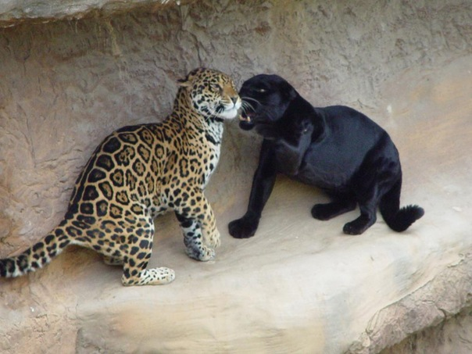
Своїми розмірами вони не дуже відрізняються від своїх родичів тигрів. 85-160 см в довжину(без хвоста). Вага 35-45 кг в окремих випадках може перевищувати 100 кг.

Slide 13
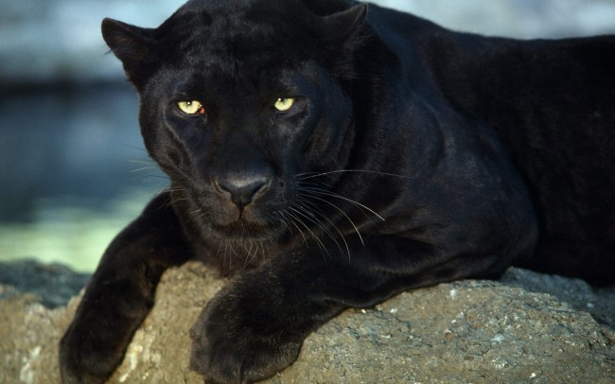
Виконав Бендас Юрій.

